Slide 1
Ważniejsze wydarzenia w 2024 roku
Biblioteka- Centrum Kultury w Lubniewicach

Slide 2
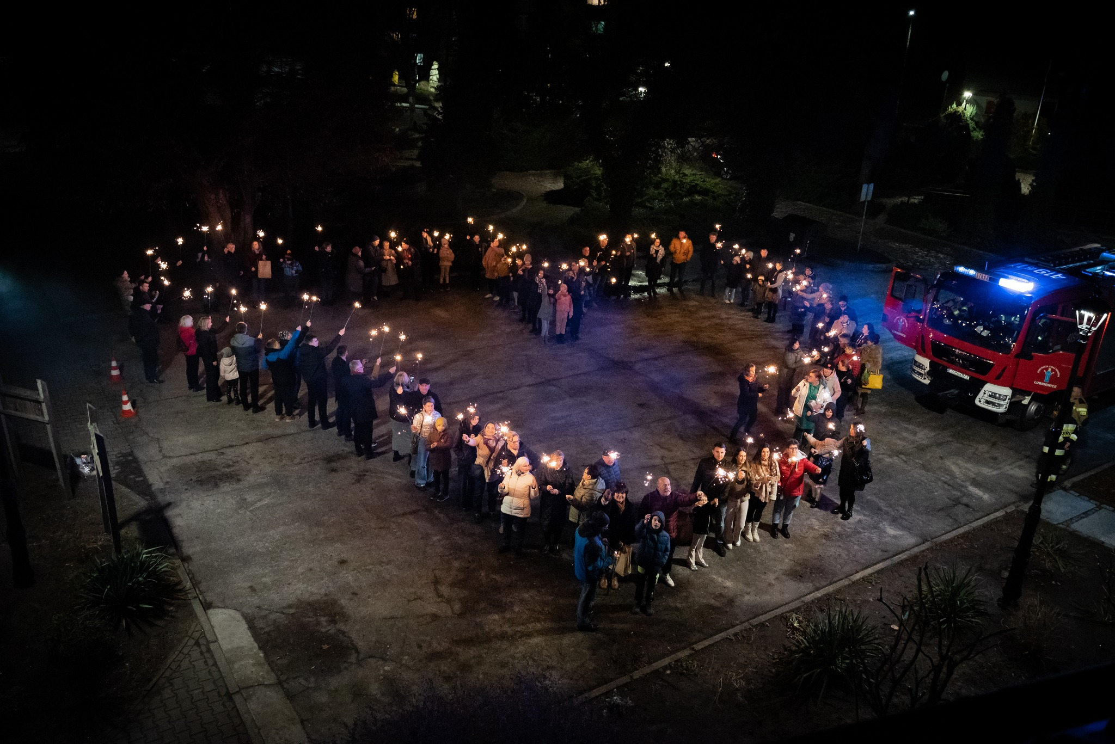
Wielka Orkiestra Świątecznej pomocy

Slide 3
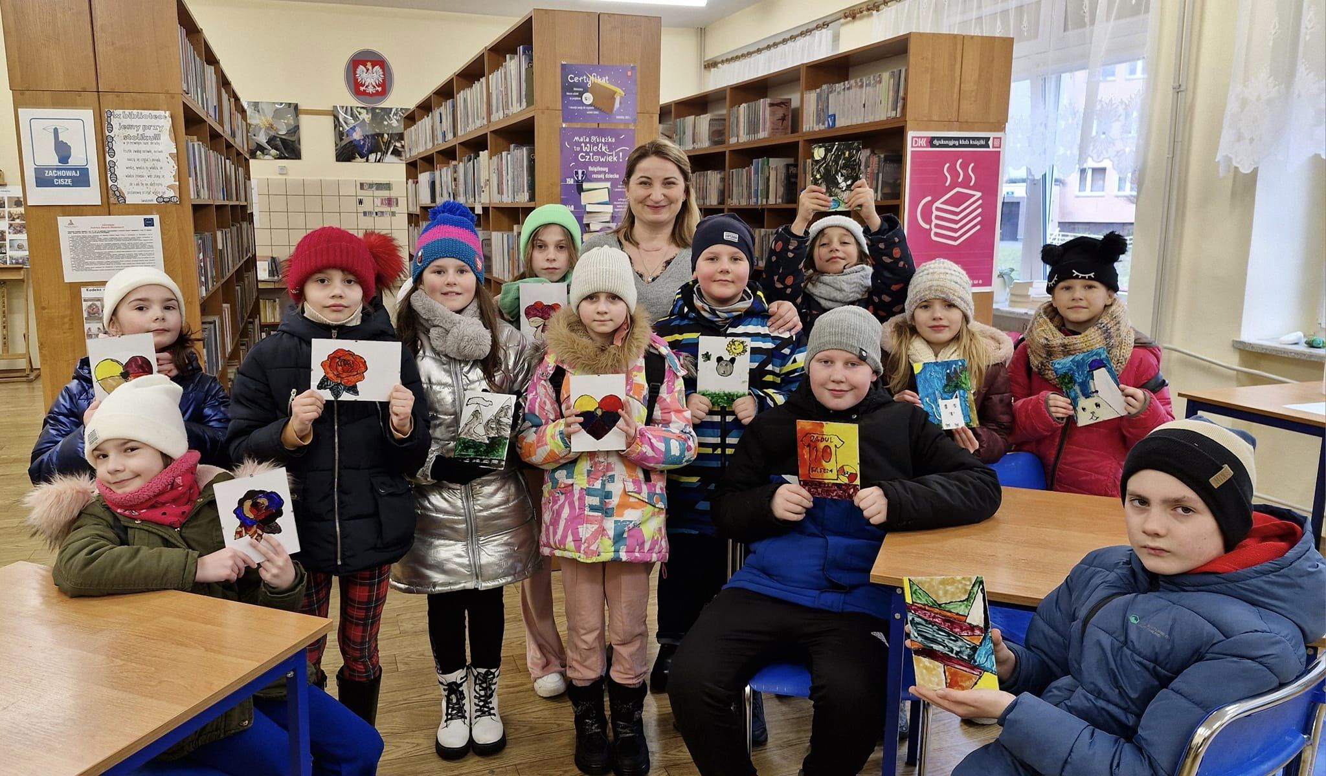
Ferie w bck w Lubniewicach

Slide 4
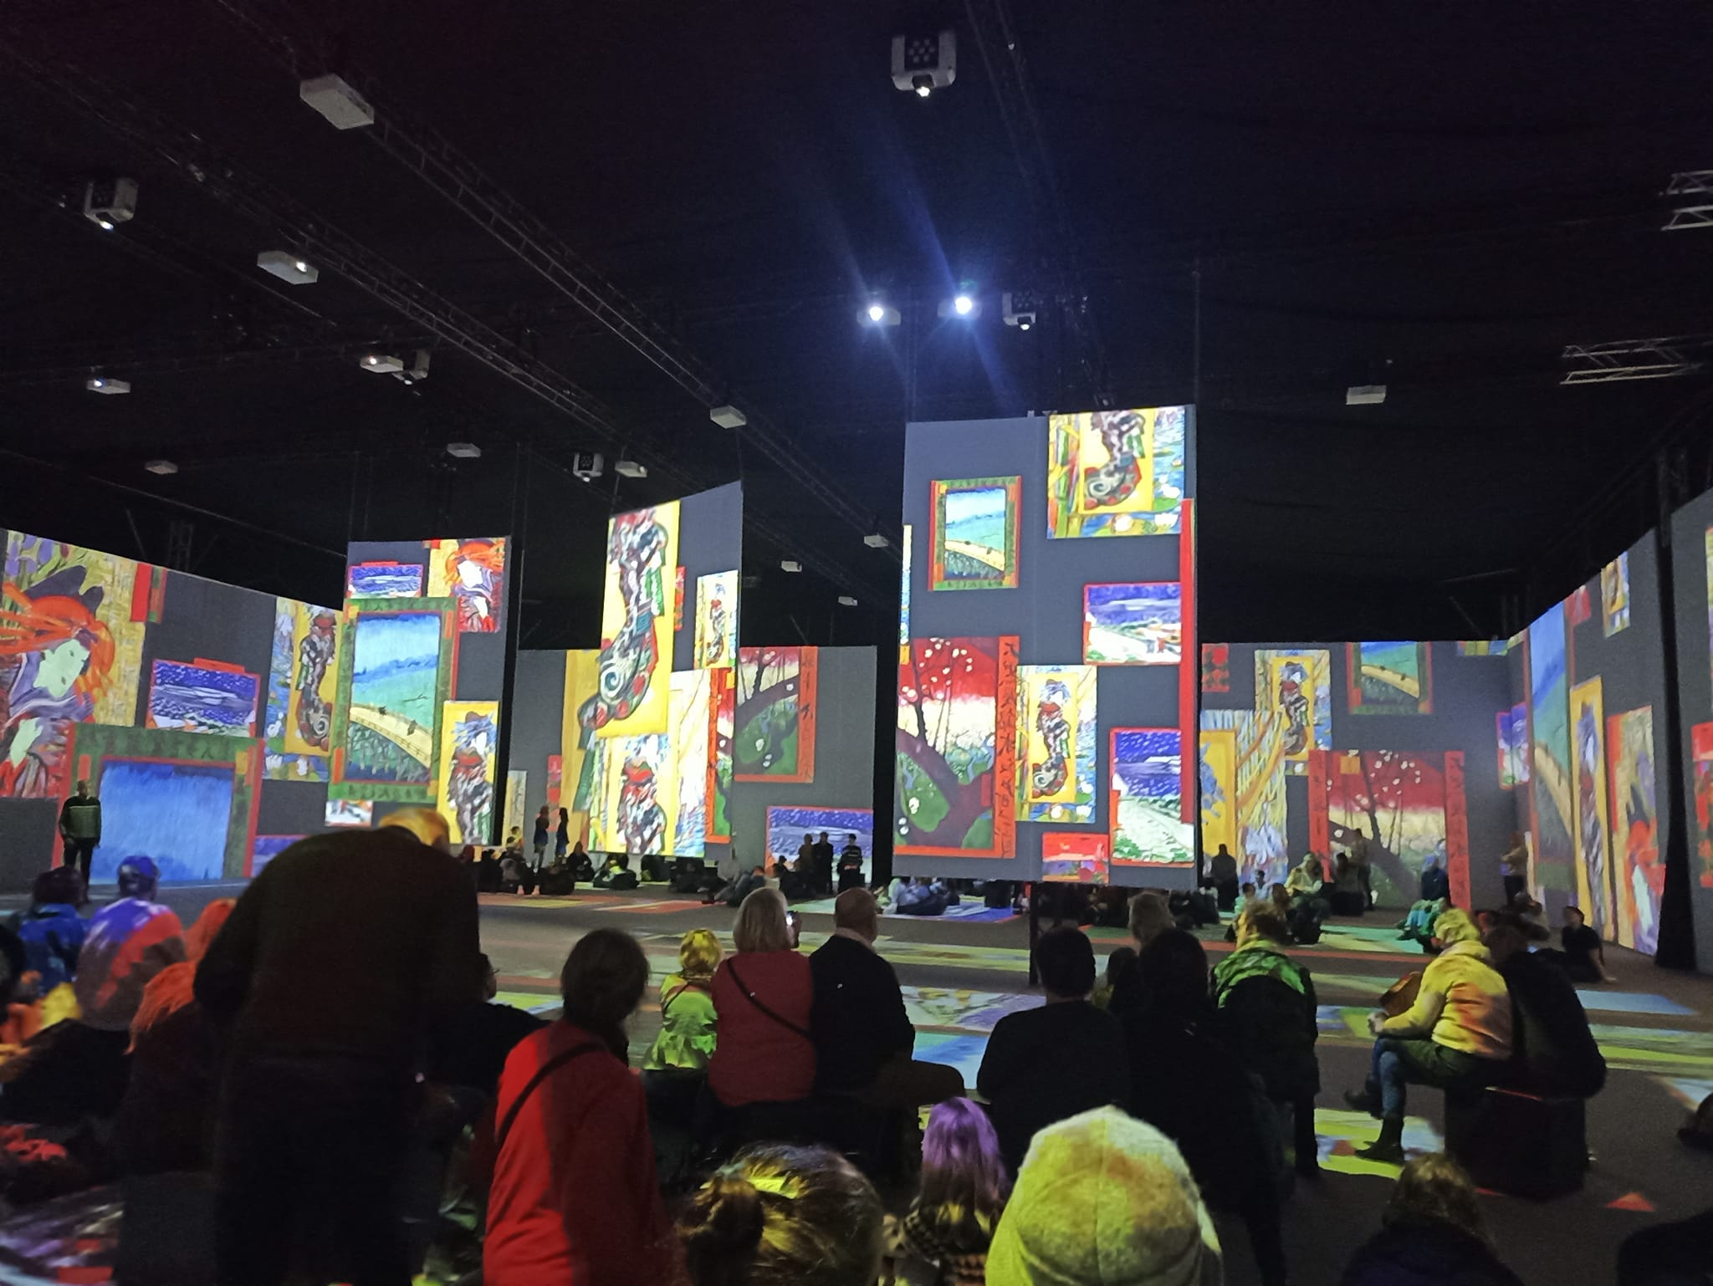
Wycieczka do poznania

Slide 5
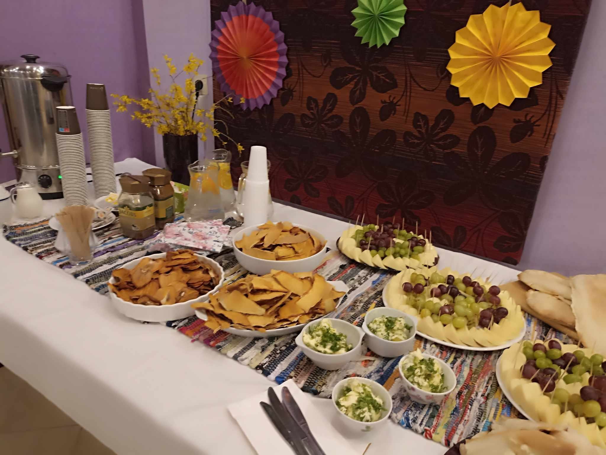
Dzień kobiet z gruzją w tle

Slide 6
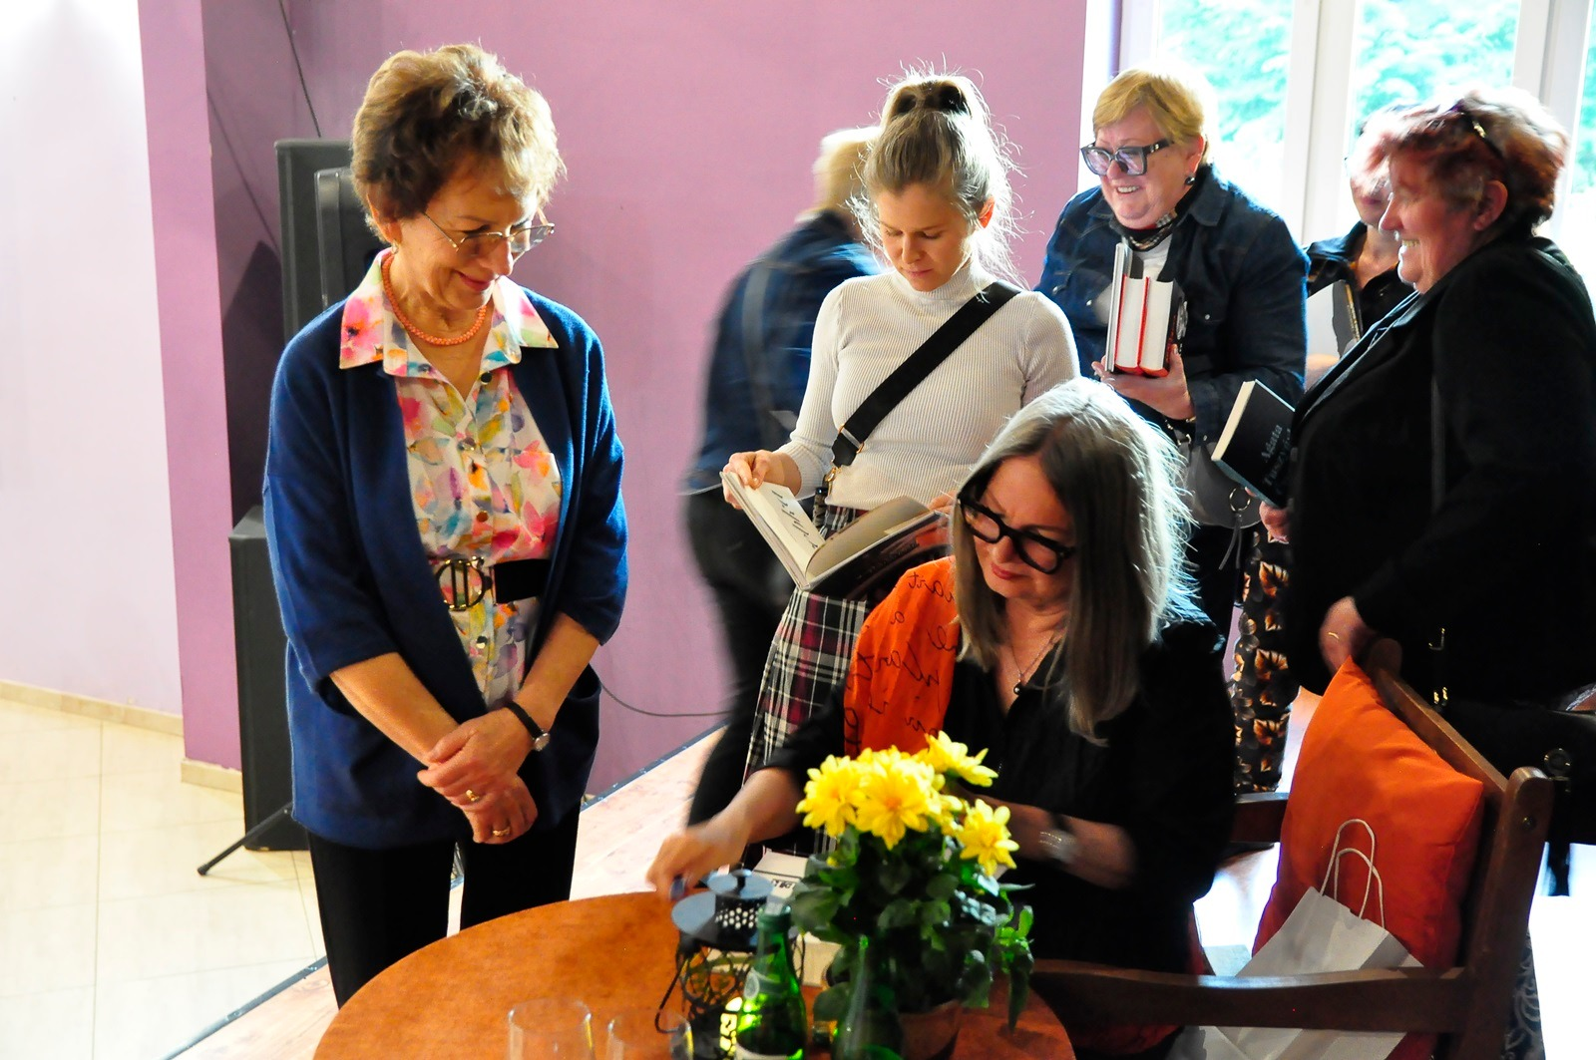
Spotkania z ciekawymi osobami- Jacek Fedorowicz i agata tuszyńska

Slide 7
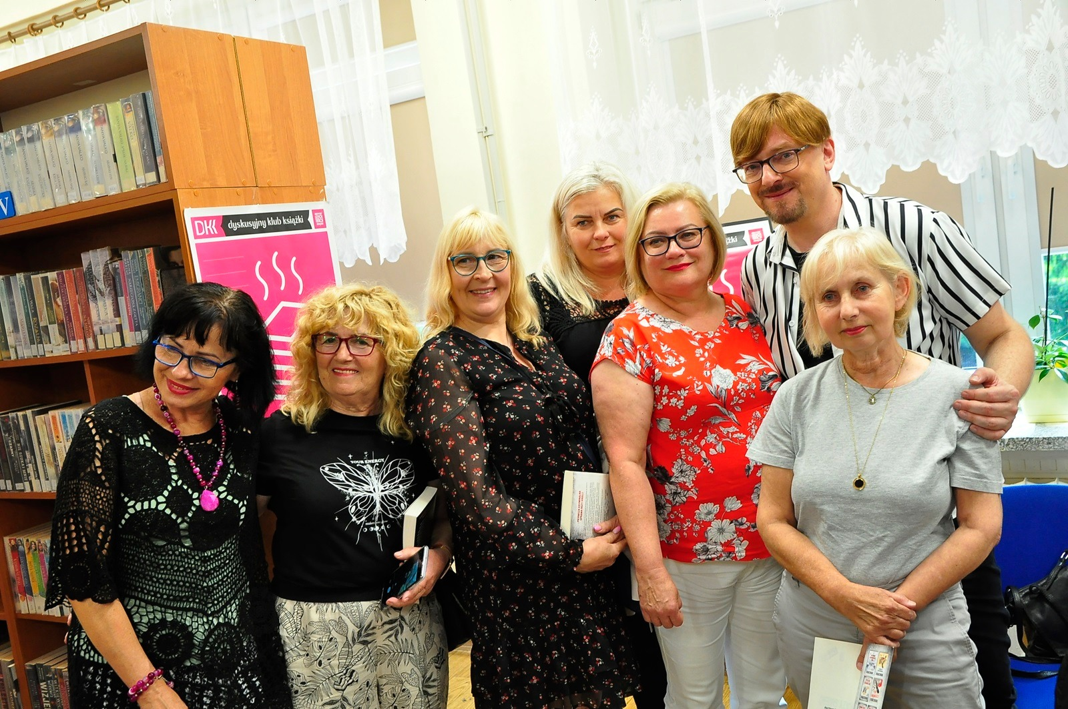
Spotkania autorskie

Slide 8
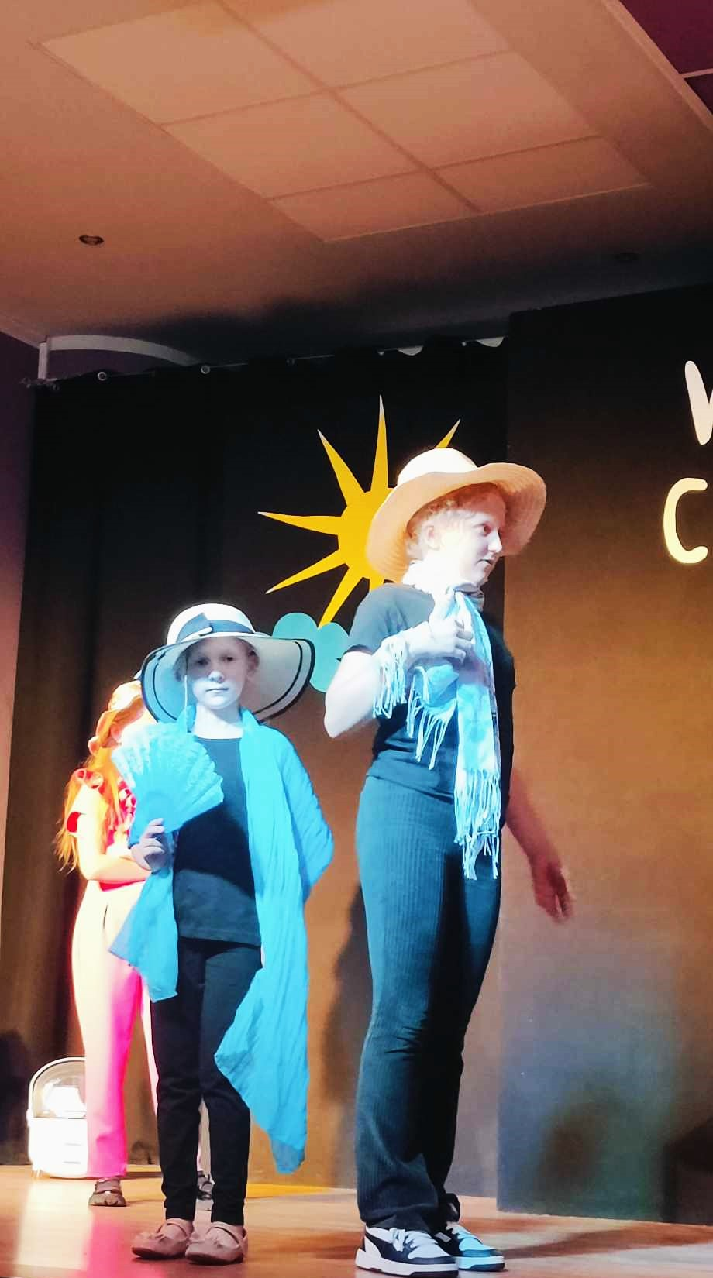
Teatr pod morwą

Slide 9
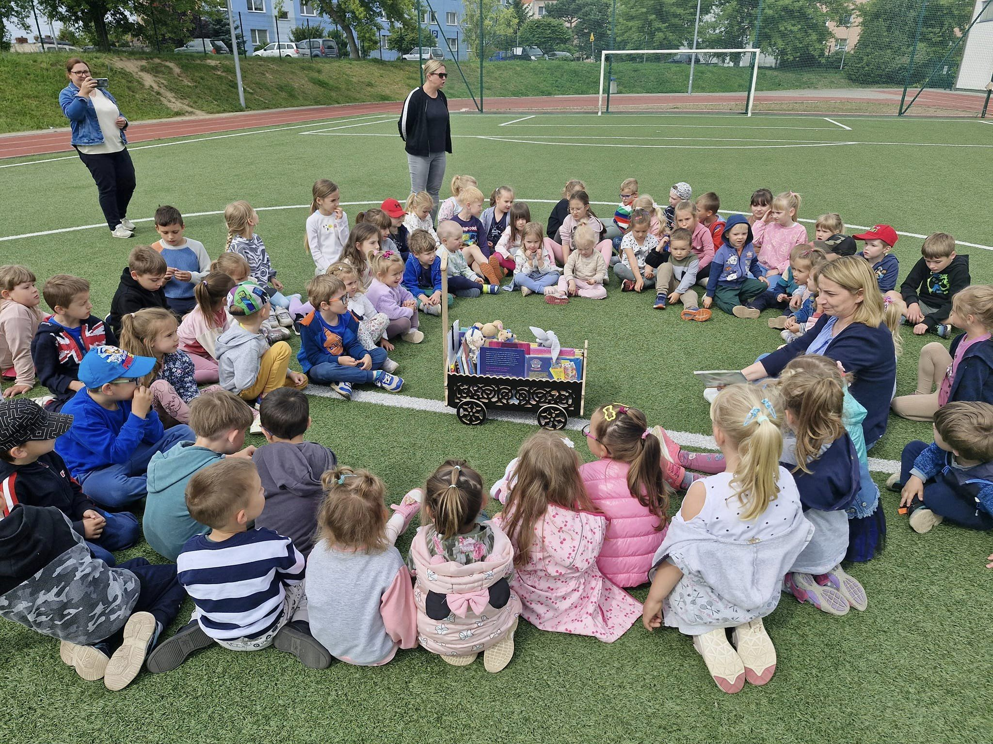
Biblioteka bliżej przedszkolaka

Slide 10
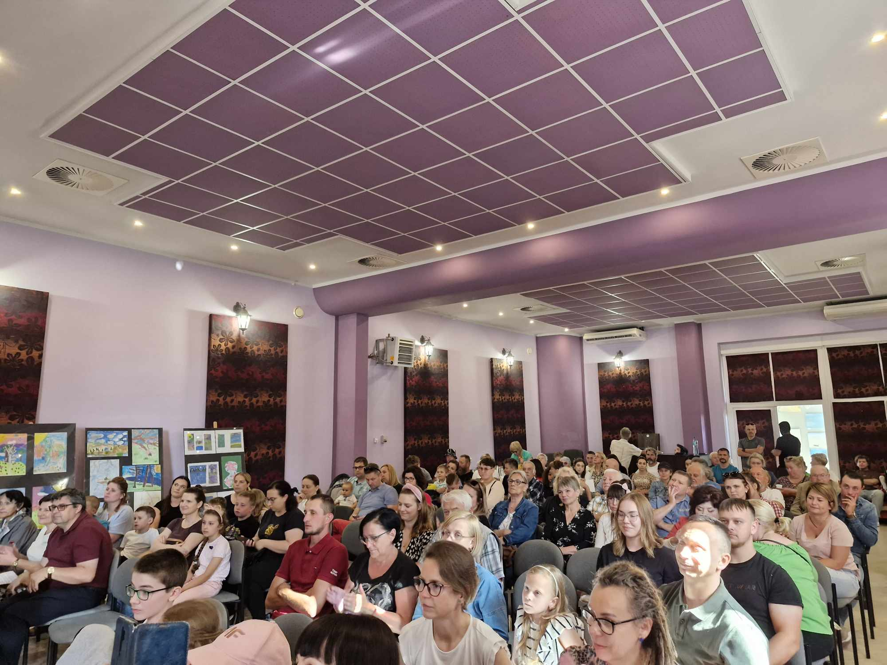
Na artystycznej fali

Slide 11
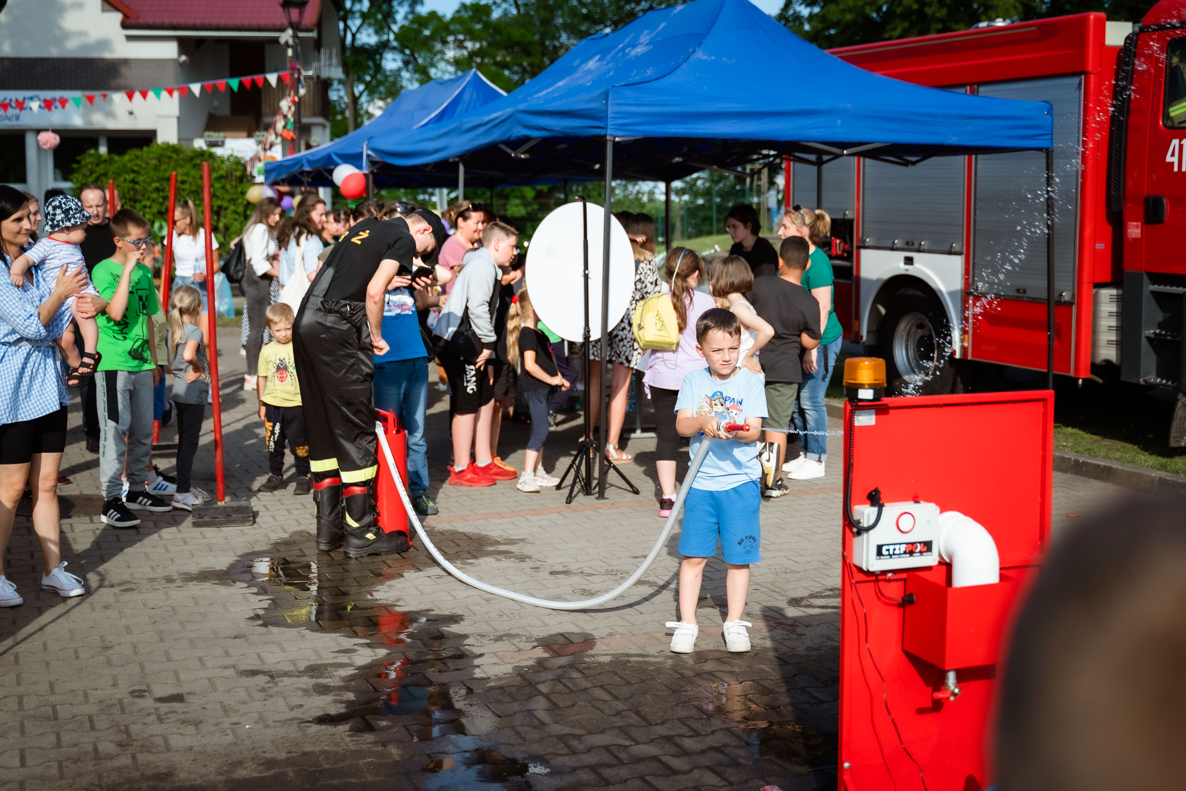
Gminny Dzień dziecka

Slide 12
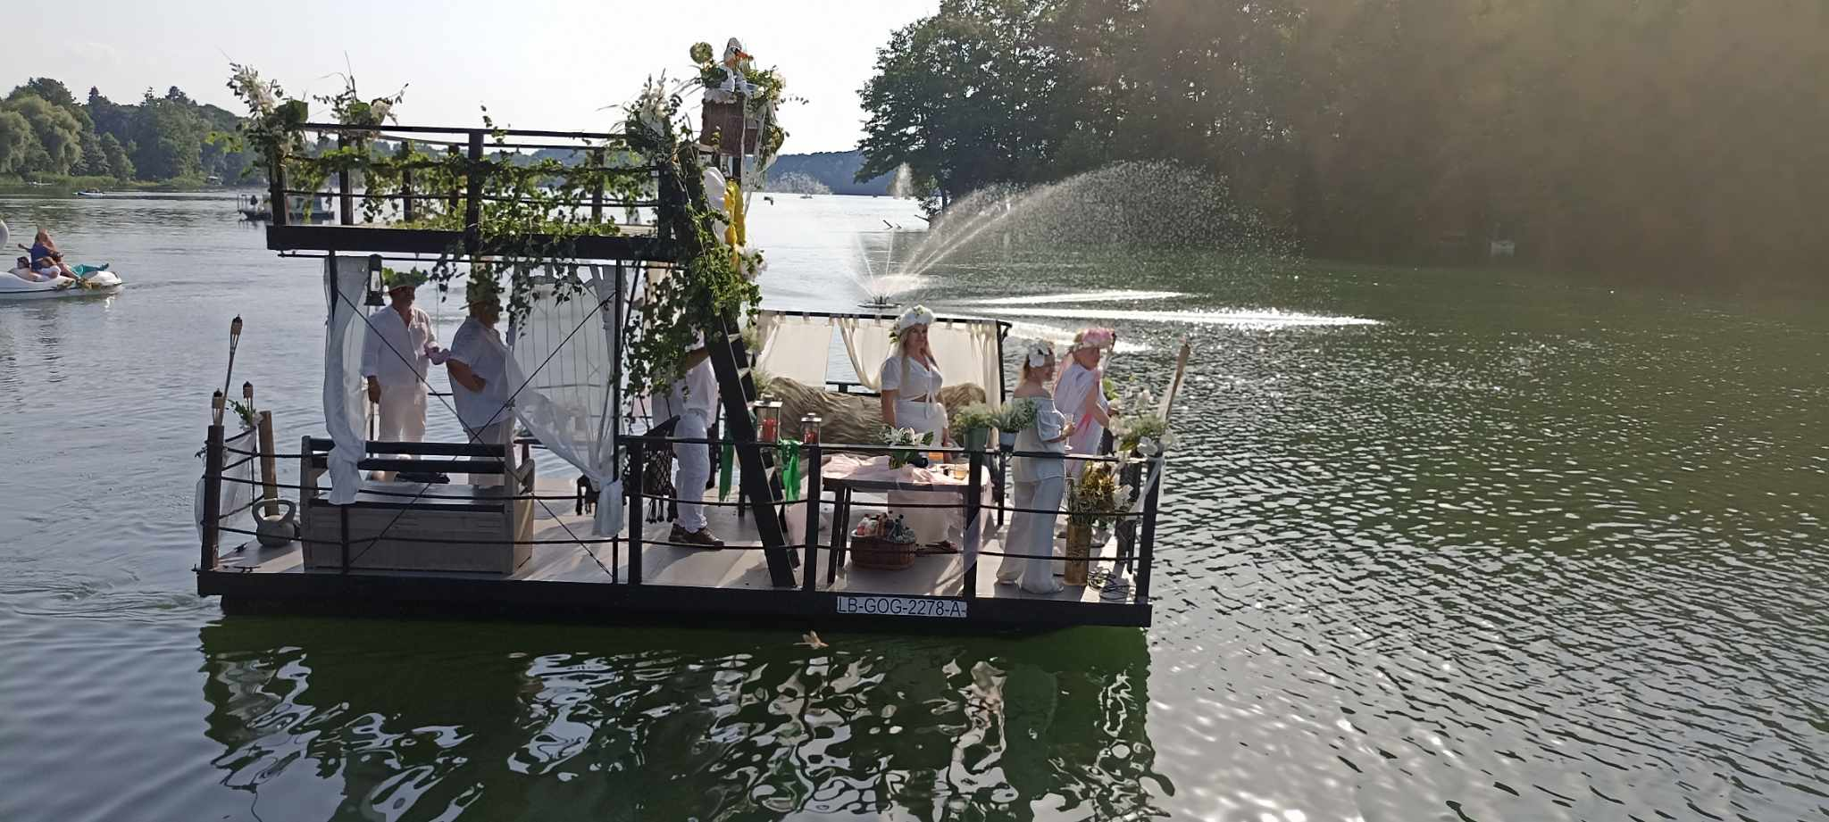
Noc świętojańska

Slide 13
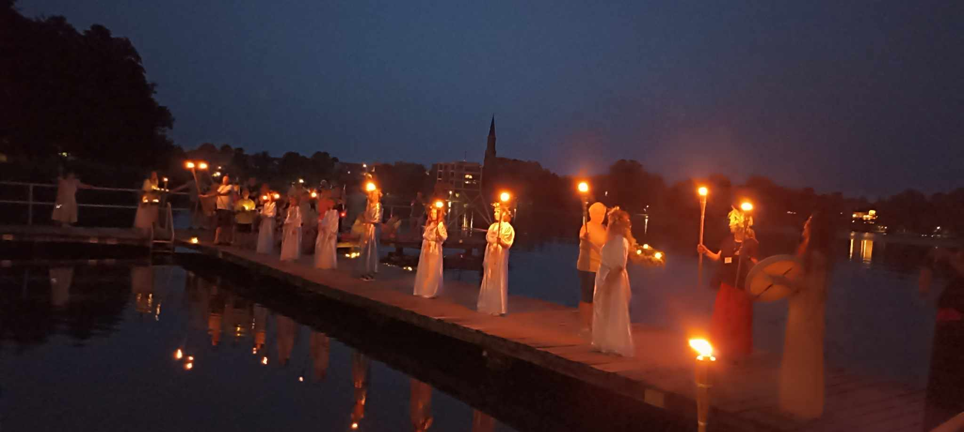

Slide 14
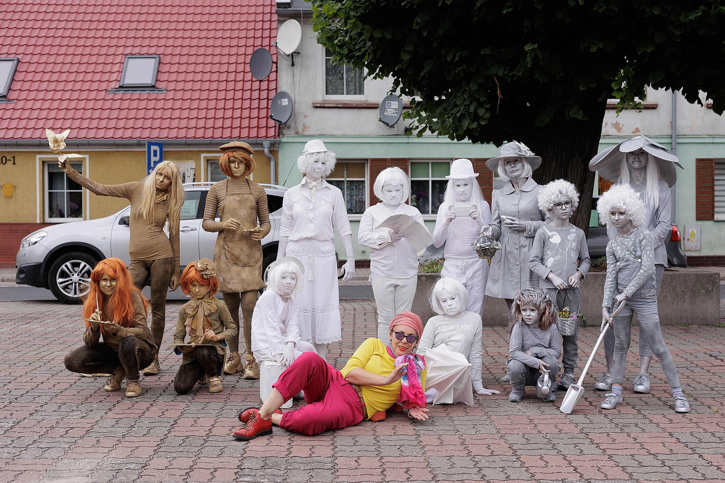
Letnie animacje

Slide 15
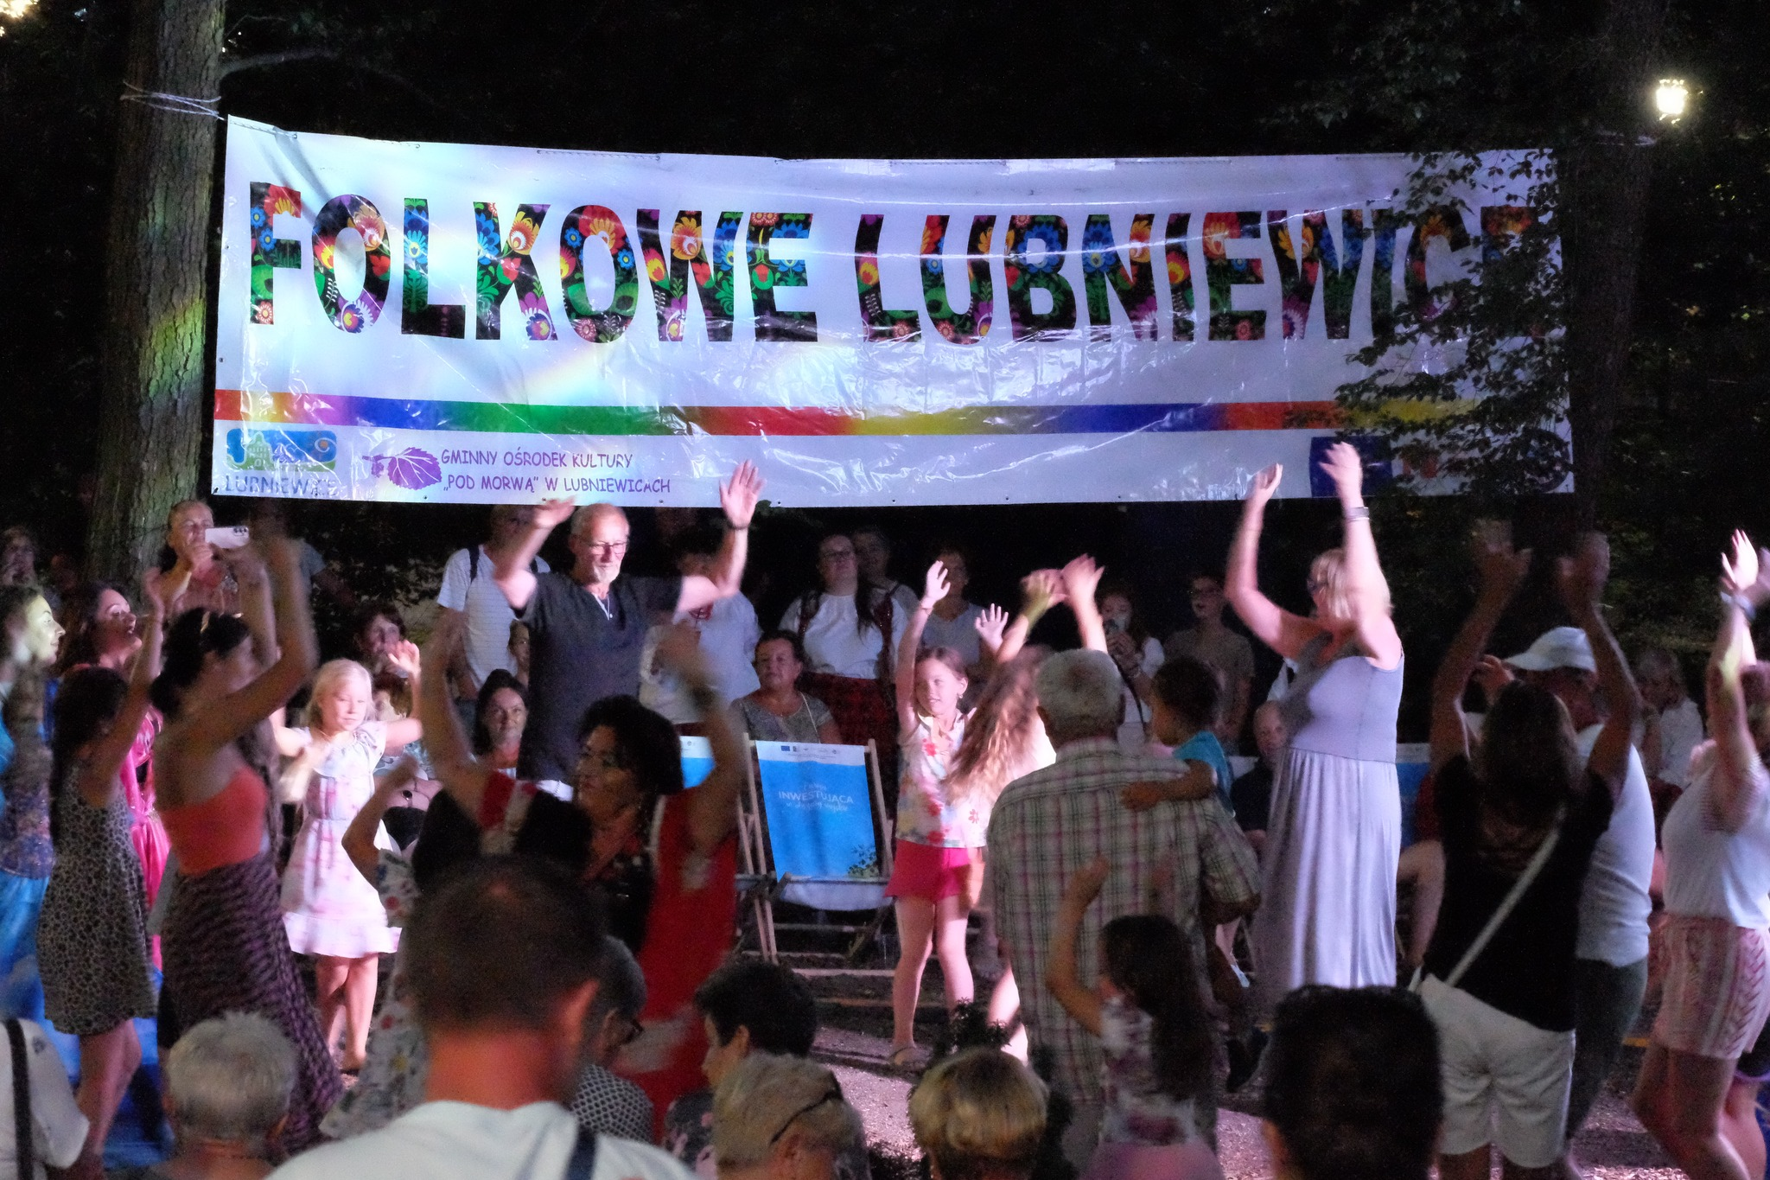
Folkowe Lubniewice

Slide 16
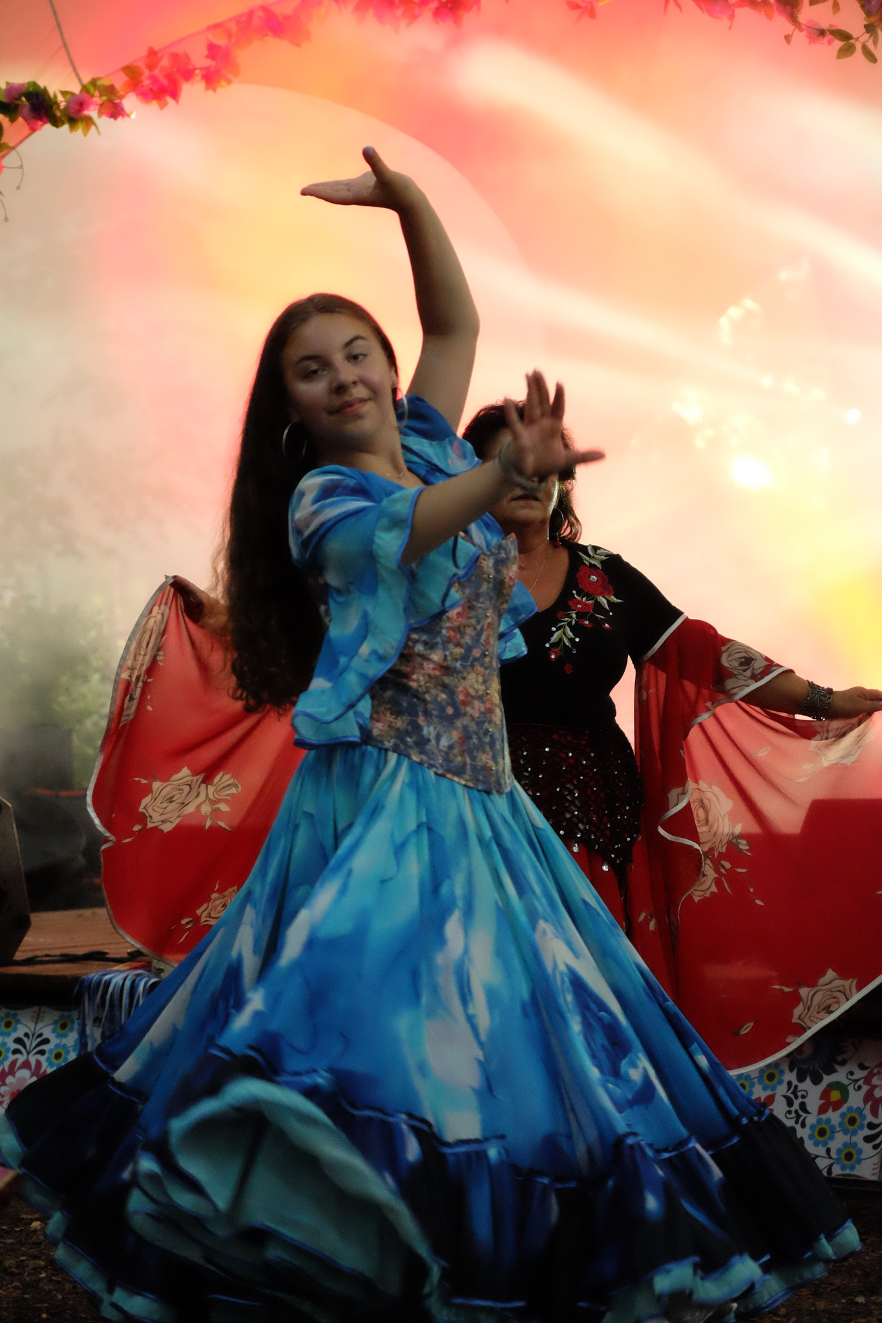

Slide 17
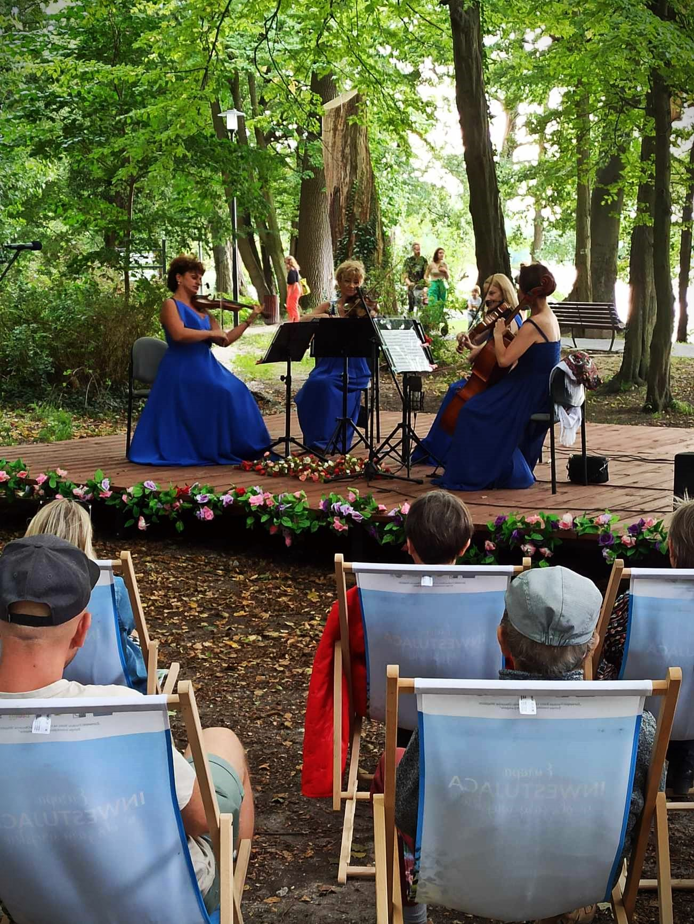
Warsztaty, koncerty

Slide 18
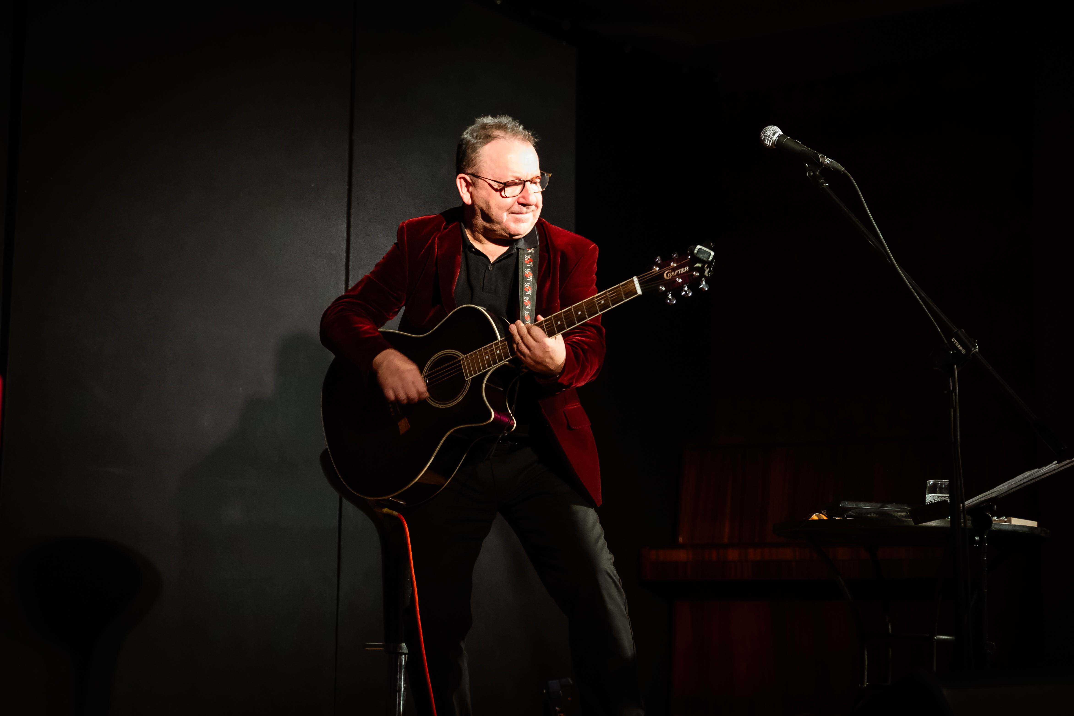
Recital Zbigniewa Zamachowskiego

Slide 19
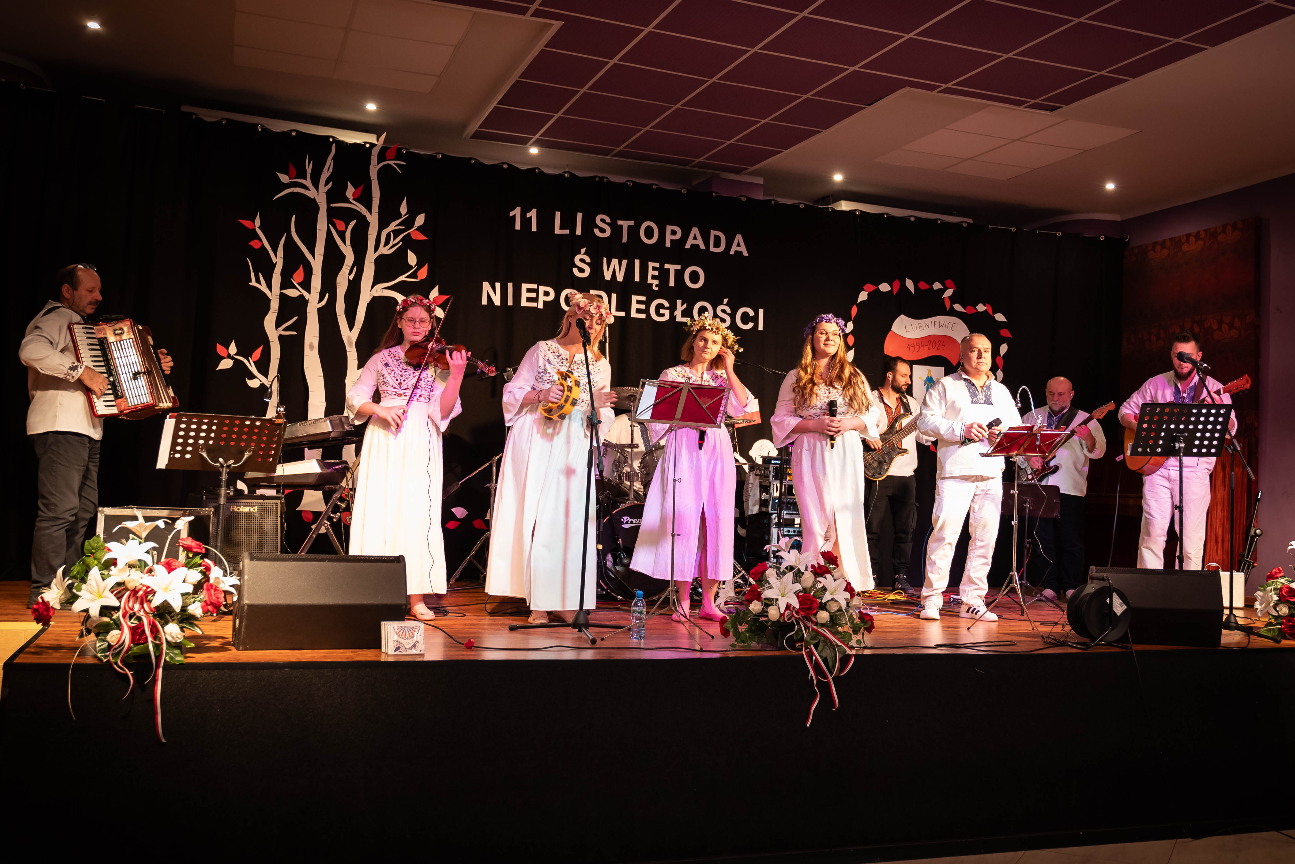
Święto niepodległości

Slide 20
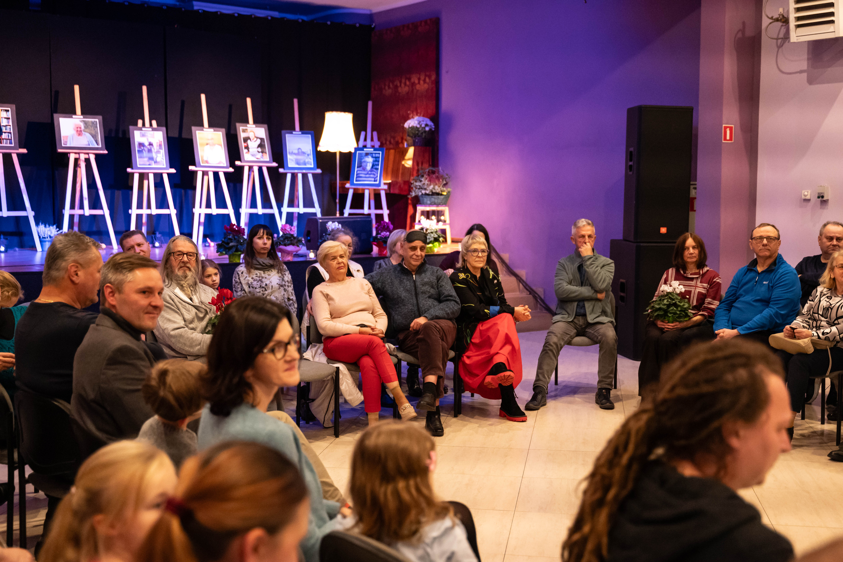
Premiera słuchowiska „posłuchajcie naszej historii”

Slide 21
Dziękujemy za uwagę

